Slide 1
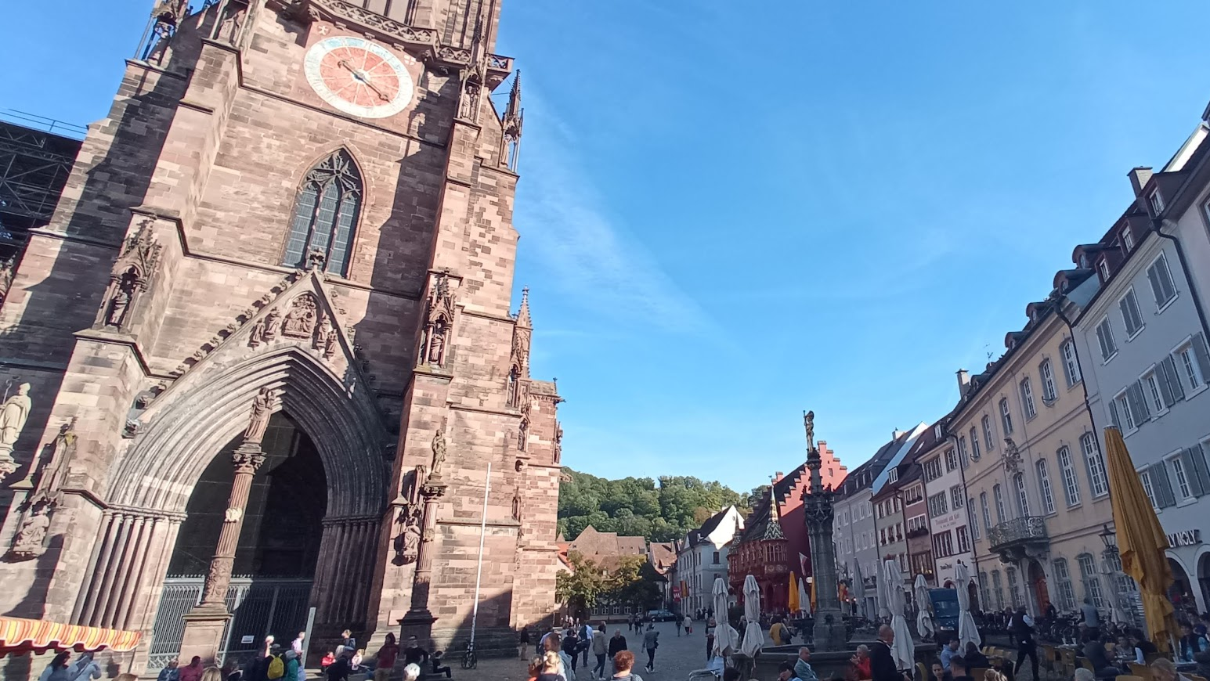
Freiburg im Breisgau, Németország
2021. 11. 10.
Készítette: Bagi Bernadett

Slide 2
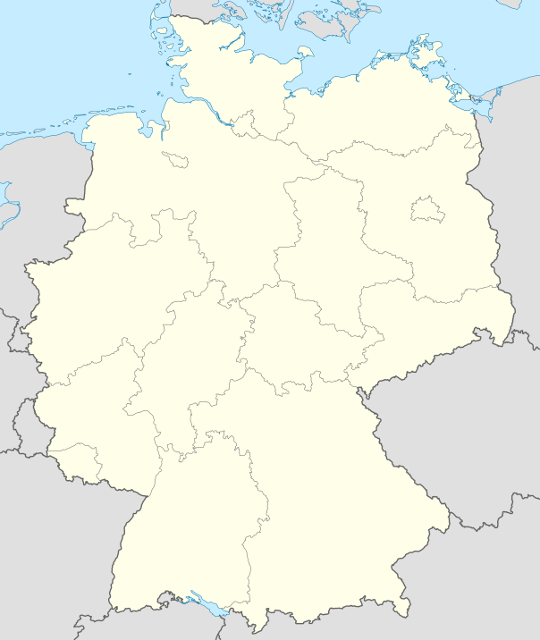
Freiburg – alapvető információk
Egyetemi város
Közel a francia és a svájci határhoz (Basel reptér)
Terület: 150 km2, lakosság: 230 000 fő

Slide 3
Kiutazás
Vonat
Flixbusz
Repülő + vonat/Flixbusz: kb. 3 óra

Slide 4
Evangelische Hochschule Freiburg
Szociális munka
Gyermekpedagógia
Tárgyak elfogadtatása
Gyakorlat, hospitálás
Német nyelvkurzus (kezdőtől haladó szintig)

Slide 5
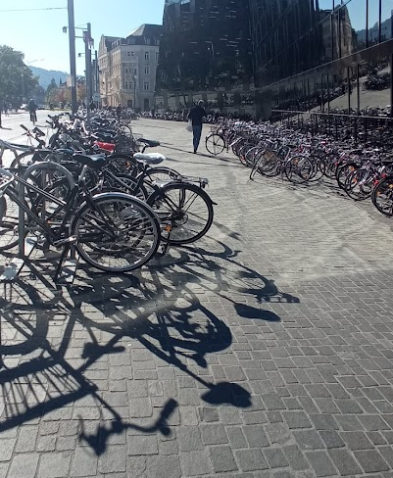
Közlekedés
Kerékpár télen-nyáron
kiépített kerékpárutak
Frelo közösségi kerékpár
Kölcsönzés, használt kerékpár vásárlása
Mindent el lehet érni 30 percen belül
Tömegközlekedés:
villamos, busz, vonat
Diákoknak 6 hónapra 89 Euro (Freiburgban és környékén érvényes)
A belvárosba tilos behajtani autóval

Slide 6
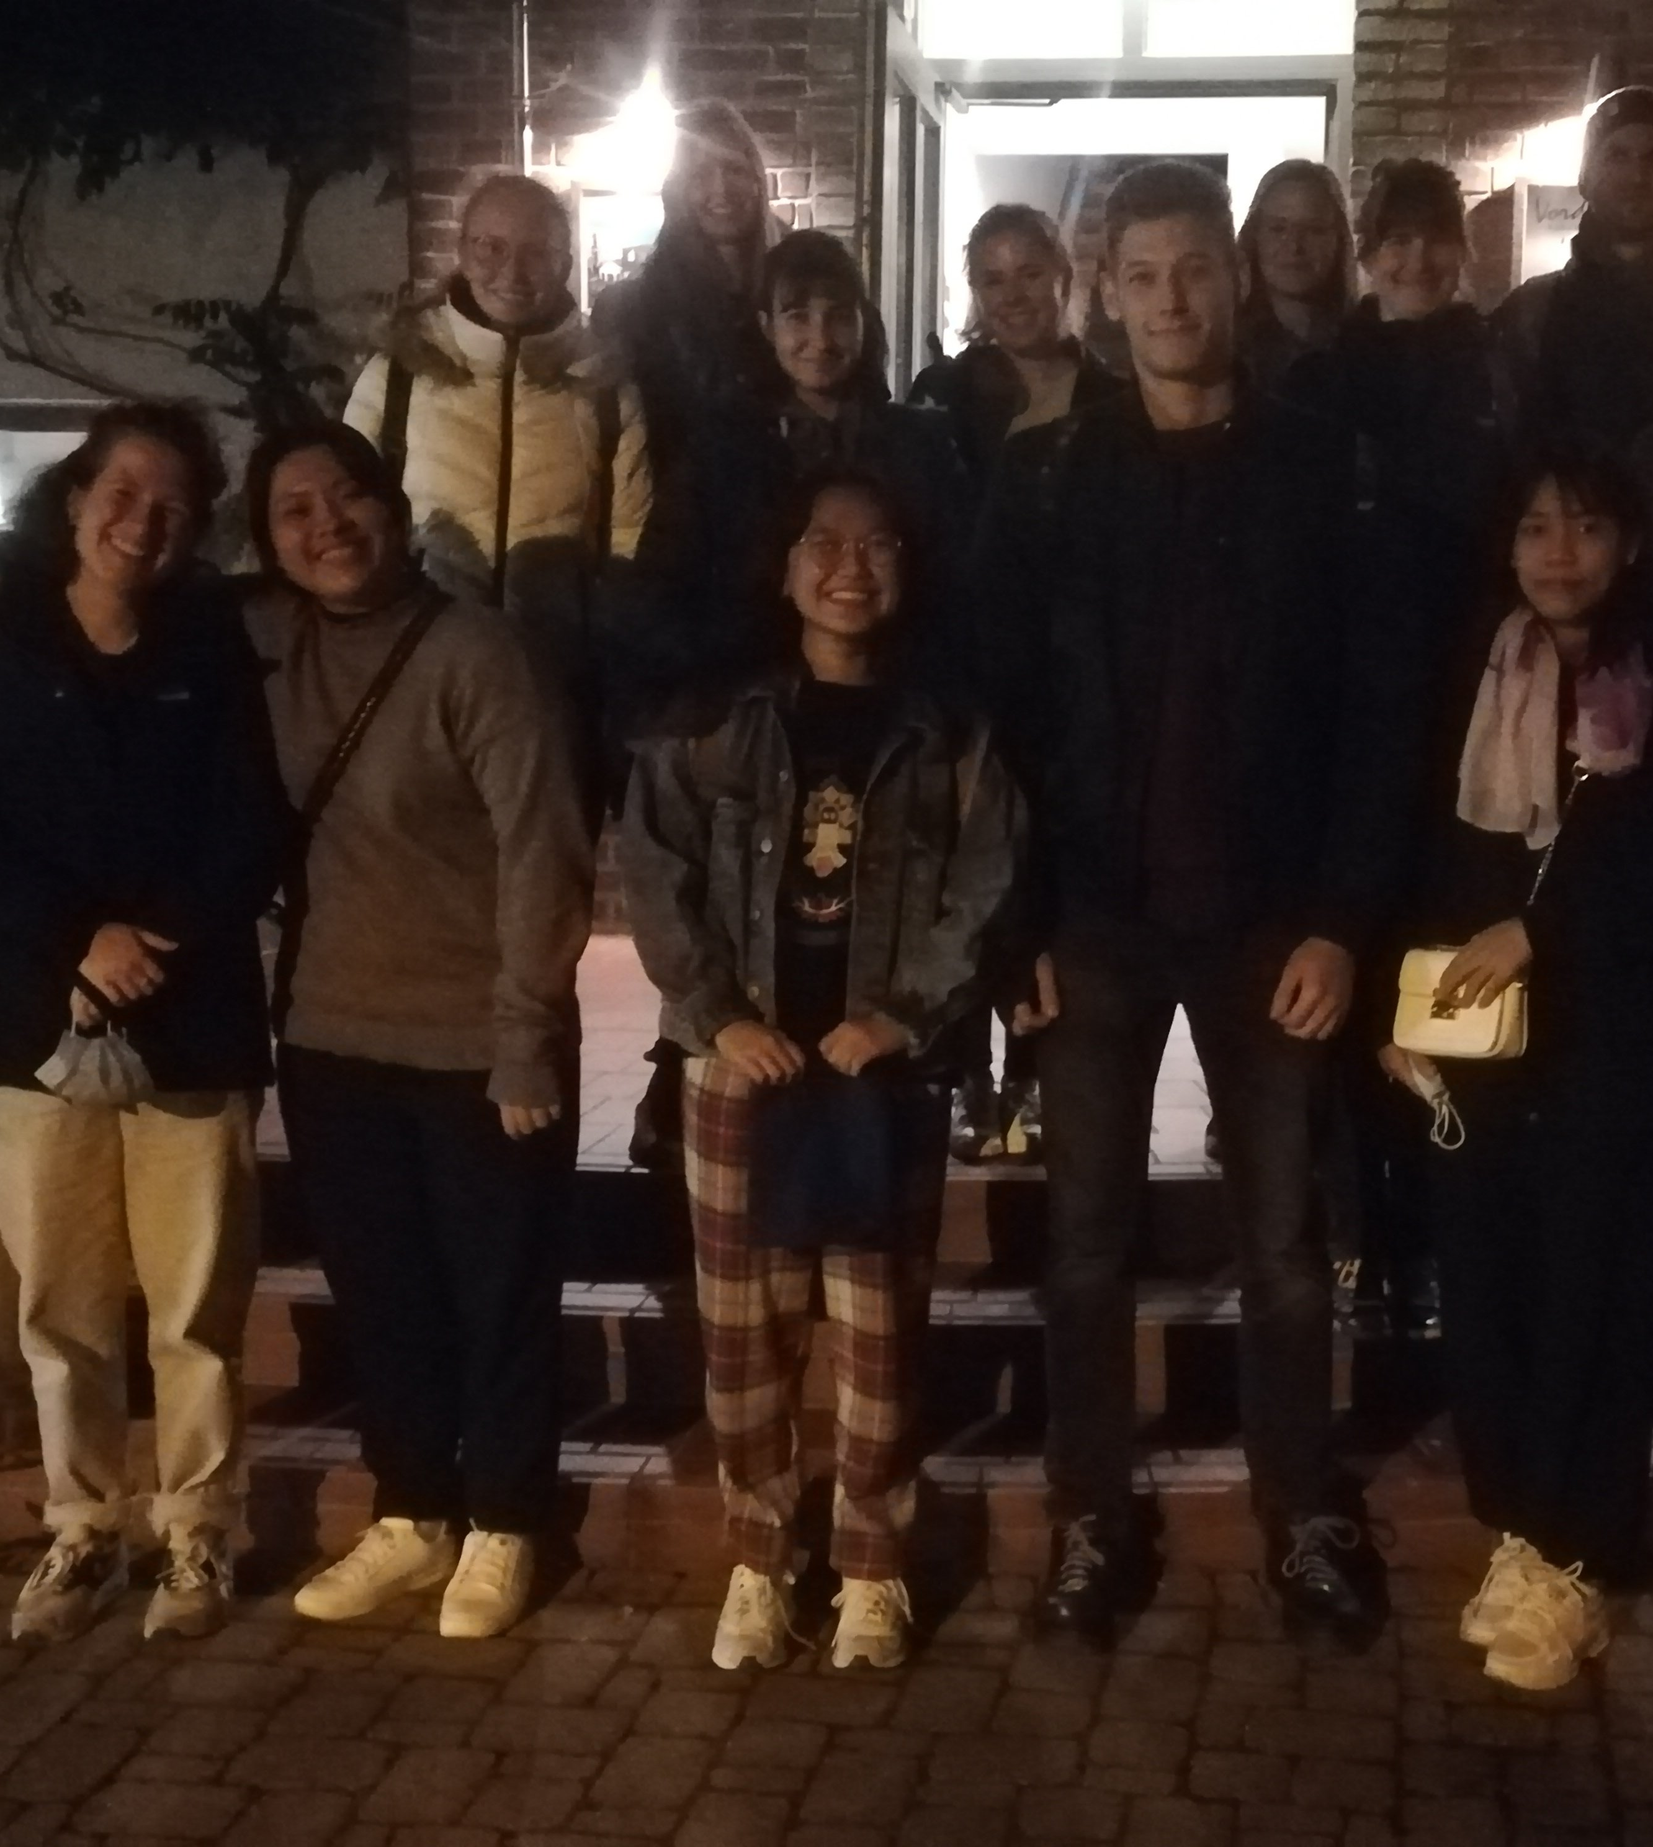
Baden-Württemberg Stipendium
Csak elnyert Erasmus ösztöndíjjal pályázható
Zero grant státusszal
Külön kell rá pályázni
Nyertes pályázóknak külön nemzetközi programok (múzeumlátogatás, közös vacsoraest stb.)
További információ: https://www.bw-stipendium.de/de/

Slide 7
Megélhetési költségek
Élelmiszer: hasonlóak a magyar árakhoz (ALDI, Lidl)
Kollégiumban 2 Euro a mosógéphasználat
Menza: 3 Euro alatt – egészséges, vegán és húsos menük
Kollégium felszereltsége változó – előfordulhatnak plusz költségek

Slide 8
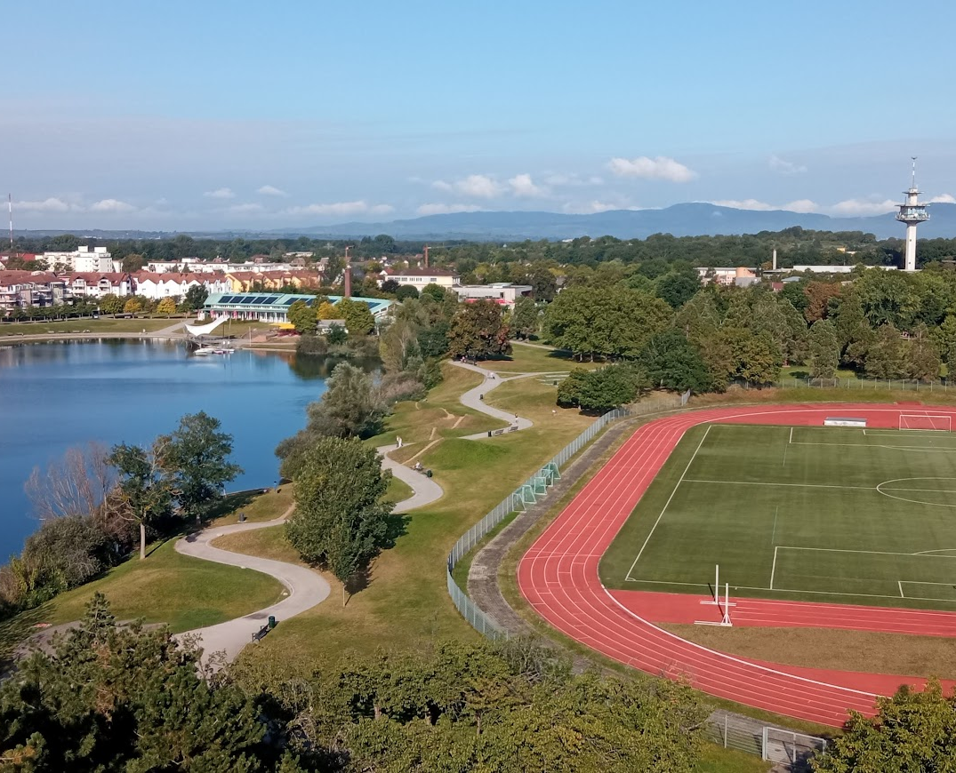
Környezetvédelem
Kevés autó, sok bicikli
Vegán opciók mindenhol
Sok zöldterület, parkok
Szelektív hulladékgyűjtés, komposzt
Fridays for future
Foodsharing
Second hand boltok

Slide 9
Koronavírus
Nem mindegyik vakcina elfogadott
FFP2 vagy orvosi maszk
Kevesebb nemzetközi program, mint általában

Slide 10
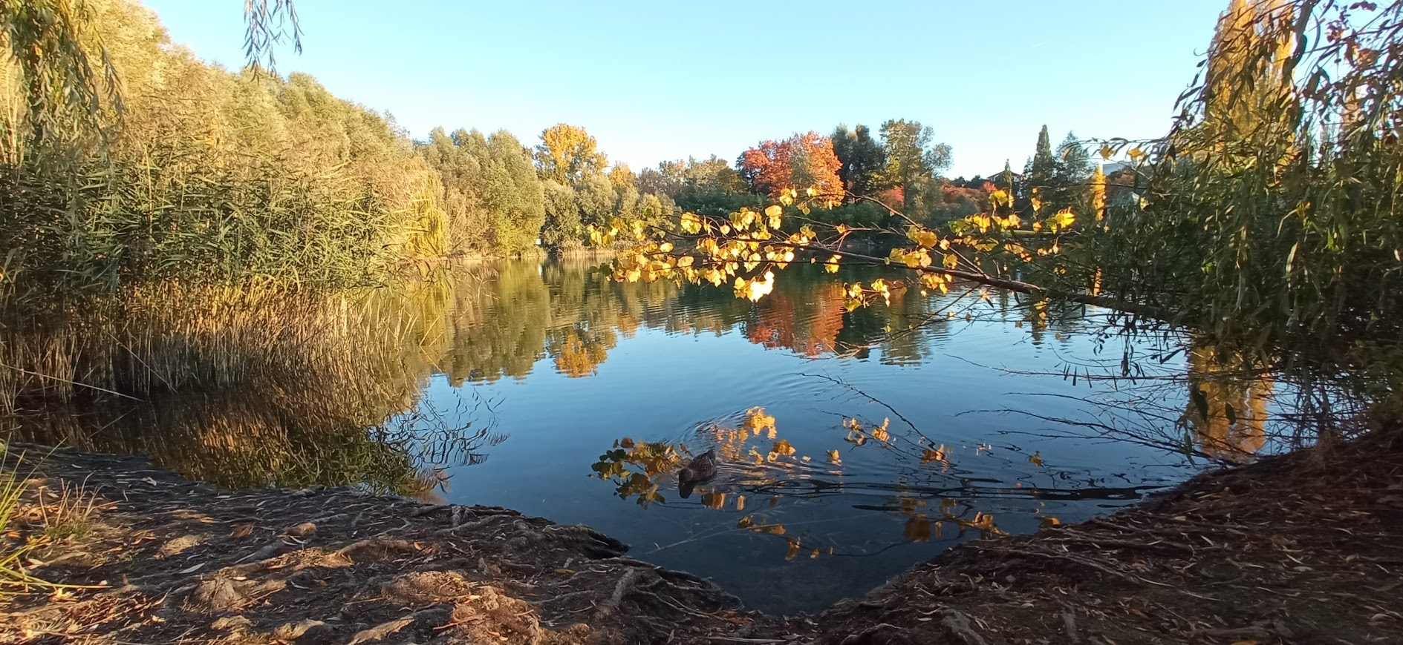
Köszönöm a figyelmet!

